Slide 1
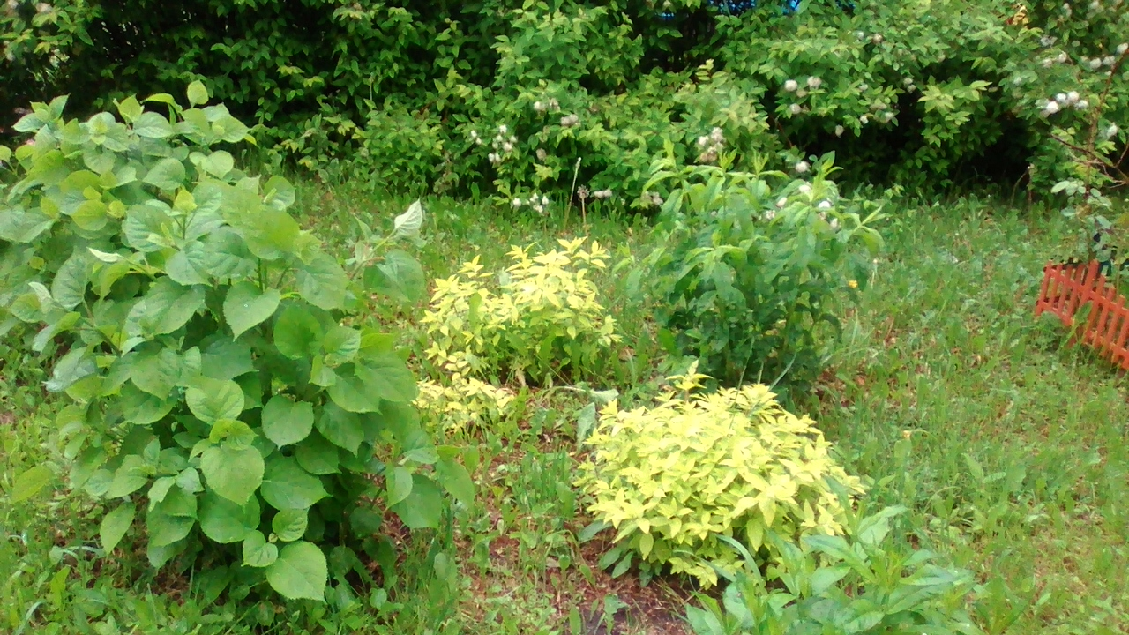
«Экологическая тропа»
Проект
Эколого-развивающая среда
МБДОУ «Детский сад компенсирующего вида №12»
Для детей от 3 до 8 лет с ОВЗ
и нарушением интеллекта

Slide 2
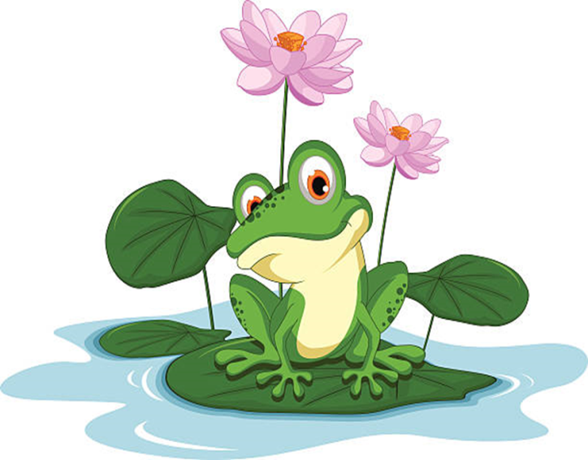
Всё хорошее в людях - из детства! Всё хорошее в людях - из детства! Как истоки добра пробудить? Прикоснуться к природе всем сердцем: Удивиться, узнать, полюбит Мы хотим, чтоб земля расцветала И росли, как цветы, малыши, Чтоб для них экология стала Не наукой, а частью души! Н. Луконин

Slide 3
Актуальность проекта
Актуальность введения экологического воспитания заключается в том, что дети с ОВЗ в период дошкольного возраста не очень любознательные, но добрые и отзывчивые. Так как у них ещё не сформирована модель поведения и отношения к природе. И зная цели и задачи экологического воспитания, можно выработать у них правильное отношение ко всей природе.
Началом формирования экологической направленности личности можно считать дошкольное детство, так как в этот период закладывается фундамент осознанного отношения к окружающей действительности, накапливаются яркие, эмоциональные впечатления, которые надолго остаются в памяти человека. Психологи говорят, что первые семь лет в жизни ребенка - это период его бурного роста и интенсивного развития. На этапе дошкольного детства ребенок получает эмоциональные впечатления о природе, накапливает представления о разных формах жизни, т.е. у него формируются первоосновы экологического мышления, сознания, закладываются начальные элементы экологической культуры. Но происходит это только при одном условии: если взрослые, воспитывающие ребенка, сами обладают экологической культурой: понимают общие для всех людей проблемы и беспокоятся по их поводу, показывают маленькому человеку прекрасный мир природы, помогают наладить взаимоотношения с ним.

Slide 4
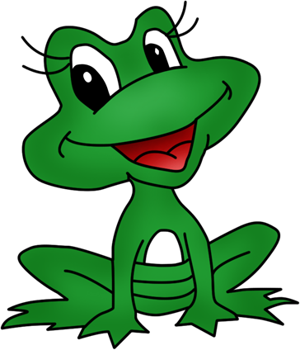
В настоящее время экологическое образование и воспитание становится все более приоритетным направлением в педагогической теории и практике.
Это связано с тяжелой экологической ситуацией на Земле.
Дети с ОВЗ познают мир с открытой душой и сердцем. И то, как они будут относиться к этому миру, научатся ли быть хозяевами, любящими и понимающими природу, воспринимающими себя, как часть единой экологической системы, во многом зависит от педагогов, участвующих в их обучении и воспитании.
Природа и человек взаимосвязаны друг с другом. Хорошо понимая важность экологических проблем, необходимо учить ребят правильному образу жизни, милосердию, ощущению себя частичкой природы.
Дети с ограниченными возможностями здоровья, как и другие члены общества, обладают равными правами и потребностями в приобщении к разнообразным формам образования, культуры и труда.
Их поведение должно соответствовать всем нормам общества: моральным, этическим, социальным, правовым. Наш опыт работы показал, что дети с большим интересом изучают тот материал, который непосредственно связан с их жизнью, с ближайшим окружением

Slide 5
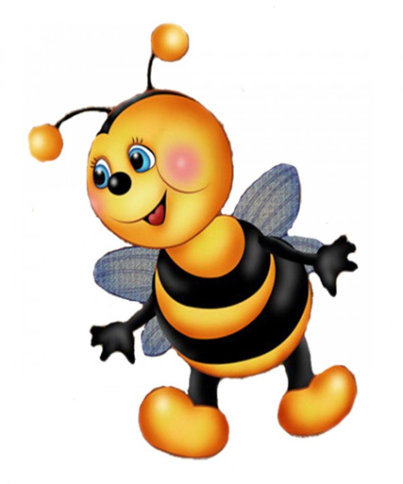
Чем раньше начинается работа по экологическому воспитанию, тем раньше мы увидим ее результативность. При этом в тесной взаимосвязи должны выступать все формы и виды деятельности детей.
В своей работе для воспитания экологической культуры мы используем все современные направления развития. В данном случае речь идет о педагогических технологиях, экскурсиях, экологических сказках, практической деятельности и разнообразных видах деятельности таких как: чтение, наблюдение, музыкальная деятельность, трудовая и игровая деятельность, физическая и изобразительная деятельность.
Большое внимание уделяем ежедневному наблюдению за изменениями в природе.
Решая задачи экологического воспитания детей с ОВЗ, в первую очередь, стараемся сформировать систему знаний о природе, научить понимать и устанавливать существующие в ней связи и зависимости, действовать в соответствии с полученными знаниями.
Одним из залогов успешного экологического обучения — создание такой атмосферы, которая способствует развитию эмоциональной восприимчивости и отзывчивости детей.
Для ребёнка с ограниченными возможностями здоровья дополнительные занятия являются эффективным методом для развития интеллекта и психики при условии, что они, прежде всего, станут средством для развития ребёнка, его эмоций и чувств, эстетического вкуса, интеллекта и творческого потенциала.

Slide 6
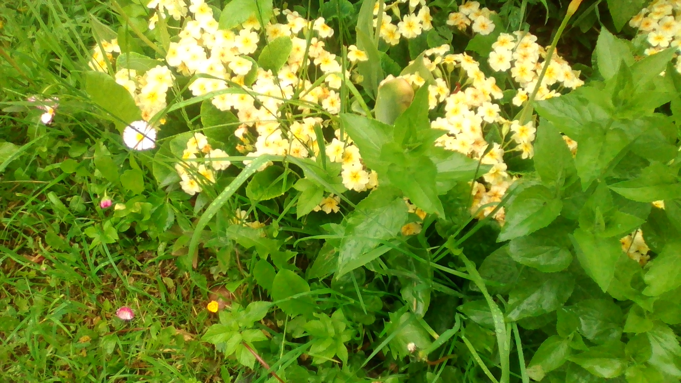
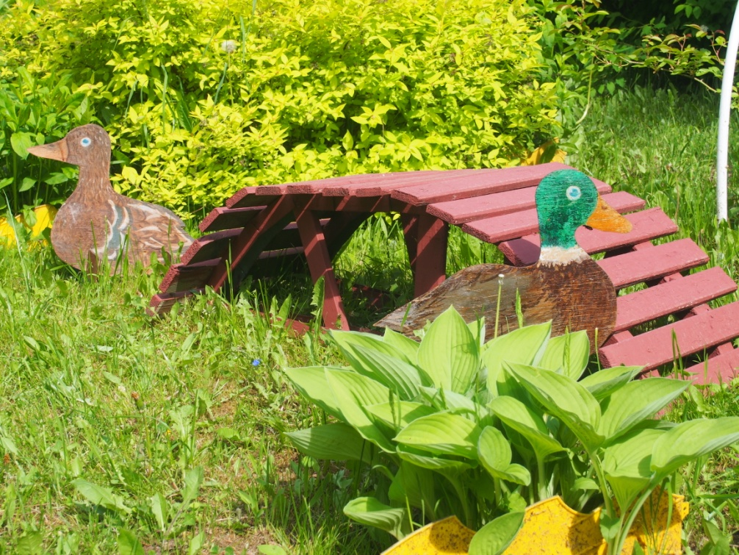
Маршрут
экологической тропы

Slide 7
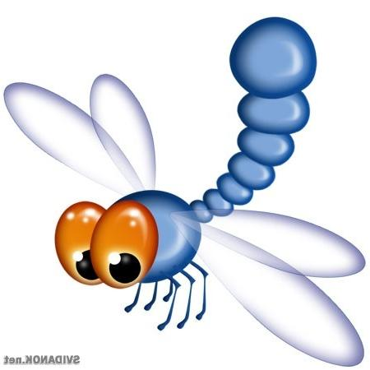
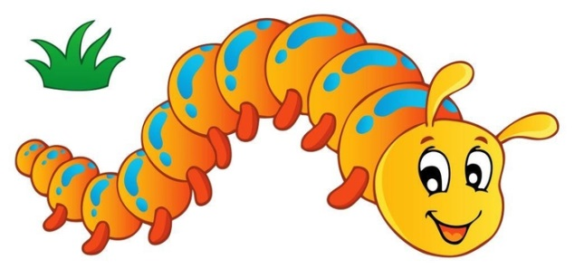
Эколого – развивающая среда на территории ДОУ
Цель создания: Развитие эколого-познавательного сознания дошкольников
Основные задачи экологической тропы:
Развитие у детей познавательного интереса к миру природы, чувства ответственности за её сохранность;
Осознание ребёнком себя как части природы;
Развитие познавательной активности в процессе экспериментирования, наблюдений за объектами и явлениями природы;
Развитие навыков природоохранной деятельности, экологически грамотного и безопасного для природы и самого ребёнка поведения;
Развитие художественно- творческих способностей через участие в праздниках, фестивалях, творческих конкурсах экологической направленности;
Оздоровление детей средствами природы.

Slide 8
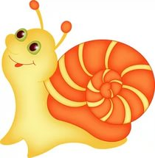
Условные обозначения
- Здание ДОУ
- Цветочные клумбы
- Прогулочный участок
- Огород
- Вход в ДОУ
1
«Островок детства» - зона наблюдения за растениями альпинария
2
«Цветик семицветик» - зона наблюдения за цветами и насекомыми опылителями
3
«Птичья столовая» - зона наблюдения за птицами в разное время года
«Зайкин огород» - зона наблюдения за ростом овощных и садовых культур
4
5
«Тенистый уголок» - зона наблюдения за насекомыми тенистых участков леса

Slide 9
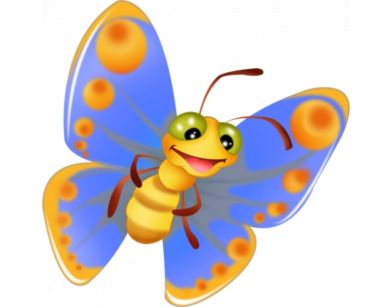
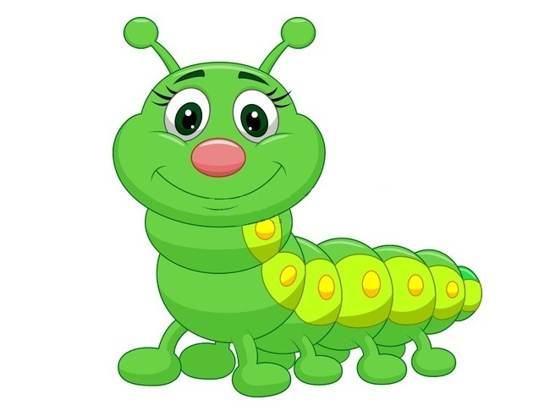
Рекомендации по работе с детьми на экологической тропе
Использовать экологическую тропу во все времена года для организации разных видов детской деятельности: наблюдений, игр, экскурсий, исследований, театрализованных занятий и.т.д;
Проводить прогулки на экологической тропе для оздоровления и общения детей с природой ближайшего окружения;
Использовать наблюдения за живой природой для сенсорного развития воспитанников;
Знакомить их с разными объектами живой природы и показать их взаимосвязь с окружающим миром;
Создать условия для безопасного общения детей с объектами экологической тропы;
Формировать у них умения передавать впечатления от общения с природой в рисунках, поделках, рассказах и других творческих работах.

Slide 10
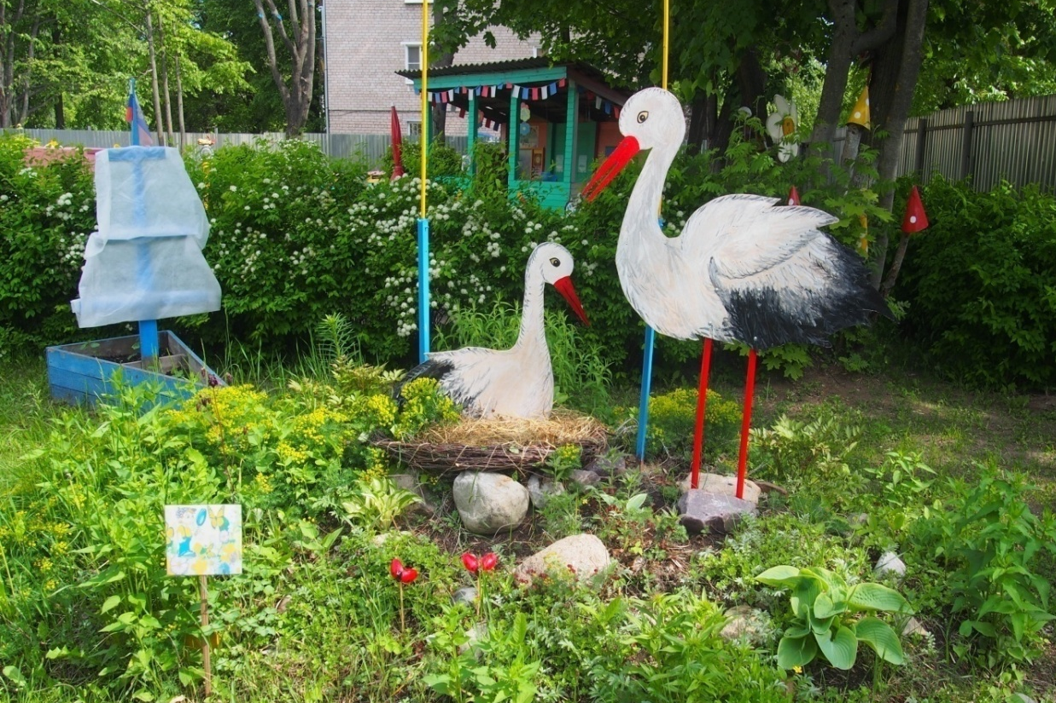
1
«Островок детства»
В зоне «Островок детства» альпинарии дети наблюдают за растениями, которые растут на песке и в камнях. Необычность данного объекта вызывает особый интерес у воспитанников. Здесь они рассматривают и наблюдают за их ростом в разные времена года, определяют их взаимосвязь с окружающей средой, закрепляют правила поведения в природе. Общий вид альпинария, красота растений, сочетание различных красок – всё это способствует формированию бережного отношения к растительному и животному миру, развитию эстетического вкуса у детей и их родителей
Предполагаемые темы бесед:
«Пробуждение альпинария»
«Растения альпинария»
«Насекомые альпинария»
«Какими бывают камешки»
«Куда улетели пчёлы»
«Влияние погоды на растения»
«Жизнь альпинария без насекомых»
«Куда уходят муравьи

Slide 11
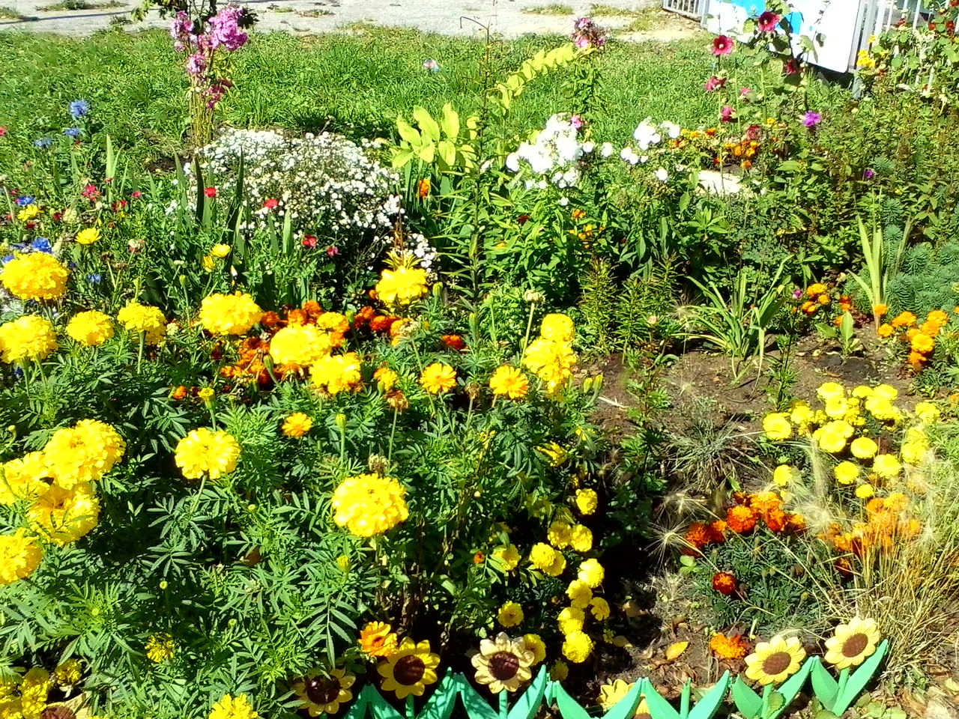
2
«Цветик семицветик»
В зоне «Цветик-семицветик» дети наблюдают за цветущими растениями их ростом, цветением, строением. Обращают внимание на изменение внешнего вида цветов в солнечную и пасмурную погоду, формируют представления о жизни растений – многолетников. Знакомятся с насекомыми опылителями (бабочка, пчела), о способах их передвижения, пользе, систематизируются знания о жизни насекомых в зависимости от времени года.
Предполагаемые темы бесед:
«Весеннее пробуждение»
«Первоцветы»
«Растения клумб»
«Влияние температуры, воды и света на растения»
«Зелёная аптека»
«Насекомые – опылители»
«Куда улетели пчёлы

Slide 12
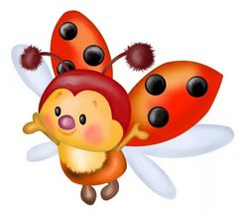
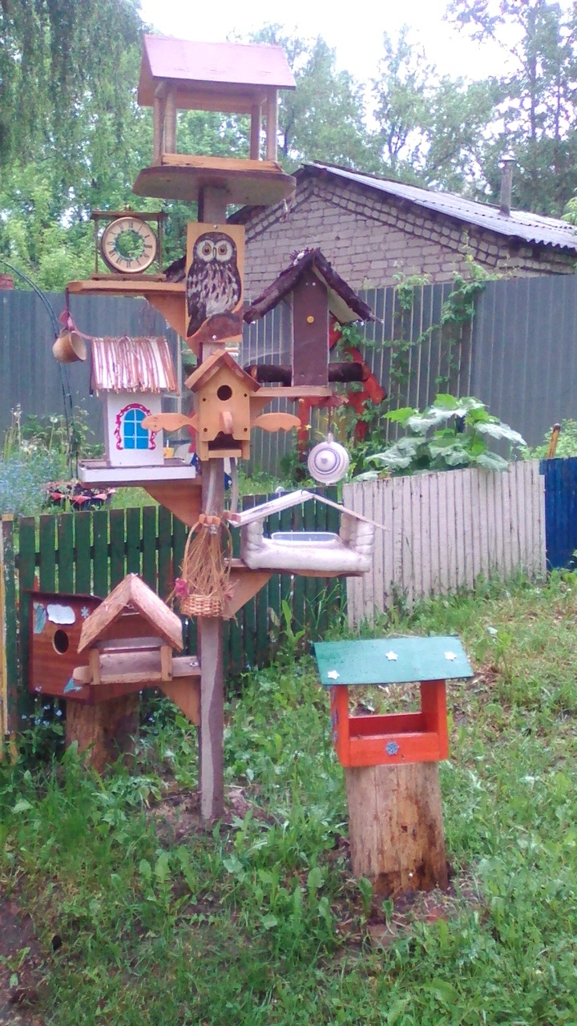
3
«Птичья столовая»
В зоне «Птичья столовая» воспитанники знакомятся с жизнью птиц родного края в разные времена года: (вороной, ласточкой, синицей, воробьём, голубем, и др.) их повадками, частями тела учатся с ними общаться, заботится. Обучаются спокойному поведению около птиц, а так же играют в игры: «Зима-лето», «Фотограф», «Узнай по голосу», «Кто как кричит», «Кому что нужно», «Перелёт птиц».
Предполагаемые темы бесед:
«Птичий разговор»,
«Весёлые воробьи»,
«Птицы зимой»,
«Птицы летом»,
«Перелётные птицы
«Как помочь птицам зимой»,
«Птицы на кормушке»,
«Синицы и снегири»,
«Куда улетел снегирь»,
«Погода и птицы»,
«Птицы-защитники растений».

Slide 13
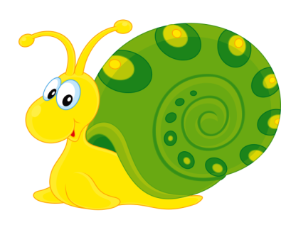
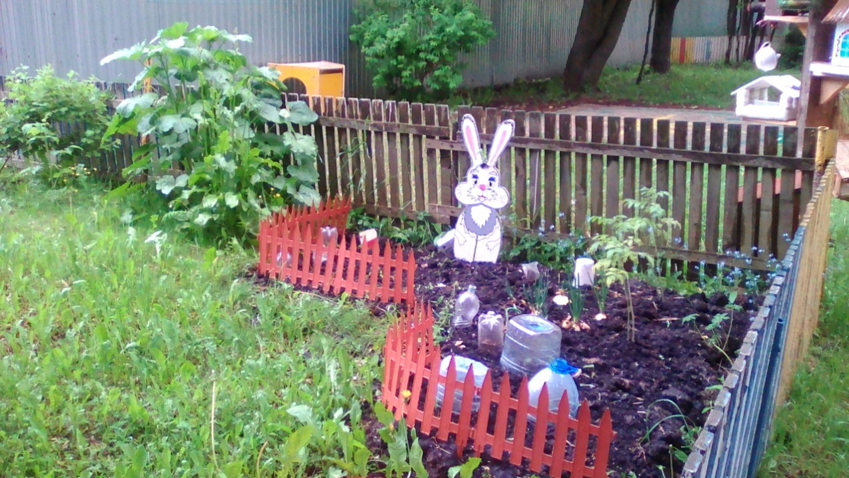
4
«Зайкин огород»
В зоне «Зайкин огород» дети знакомятся с трудом людей на огороде, принимают участие в посадке овощных культур, поливе, знакомятся с растениями и их полезными свойствами. Дети знакомятся с плодами овощных и ягодных культур, закрепляют умение описывать овощи по характерным признакам, обучаются приемам обследования овощей (на ощупь, вкус, запах, цвет). Учатся играть в игры: «Большой - маленький», «Один-много», «Назови цвет и форму», «Кто быстрей», «Отгадай загадку».
Предполагаемые темы бесед:
«Что такое огород»
«Что растёт на грядке»
«Растения и их строение»
«Ягодка поспела»
«Насекомые в огороде»
«Вершки и корешки»
«Витаминки с грядки»

Slide 14
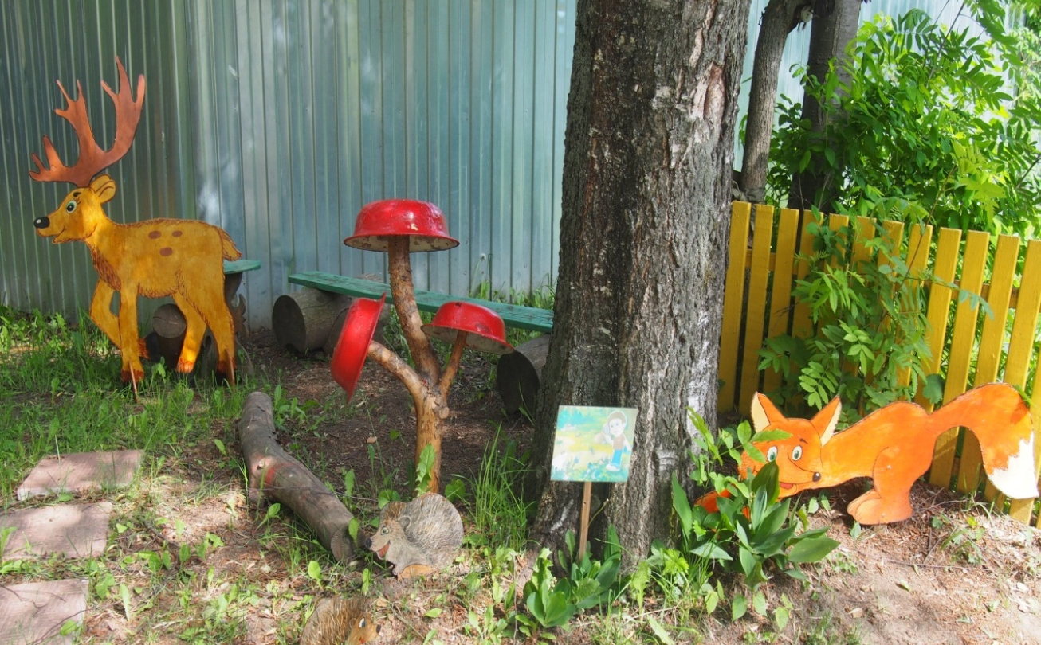
5
«Тенистый уголок»
В зоне наблюдений «Тенистый уголок» дети получают представления о растениях, которые любят влагу (кислица, мхи). Так же знакомятся с обитателями влажных мест (пауках, жужелицах, мокрицах, сороконожках, земляных червях, улитках) изучают их внешний вид. Разучивают стихи, пословицы, поговорки о насекомых, учатся отгадывать загадки.
Предполагаемые темы бесед:
«Обитатели тенистых уголков»
«Кто в домике живёт»
«Насекомые»
«Вред или польза»
«Растения тенистых уголков»

